Slide 1



ETEC PROFª ILZA NASCIMENTO PINTUS
+Libras
Auxiliando a comunicação

Slide 2
ETEC PROFª ILZA NASCIMENTO PINTUS
INTEGRANTES:
CAIO RODRIGUES DE ALMEIDA
DAVI MACIEL FERREIRA
LÉO DE PAULA NAITO
LUIZ FELIPE DOS SANTOS
COORDENADOR:
NEYMAR SIQUEIRA DELLARETI
ORIENTADOR:
ROGÉRIO BENEDITO DE ANDRADE

Slide 3

Introdução: tema
O que é LIBRAS?

Slide 4

Introdução: tema
O que é LIBRAS?
Linguagem de sinais brasileira
Surgimento no século 19

Slide 5

Introdução: tema
Como é utilizada?
Utilizada por deficientes auditivos
Consiste em gestos e expressões corporais

Slide 6
Introdução: escolha do tema
Porque a escolha desse tema?

Slide 7
Introdução: escolha do tema
Principais fatores
Falta de acessibilidade ao ensino de LIBRAS
Grande parcela de deficientes auditivos

Slide 8
Introdução: escolha do tema
Estatísticas
11 Milhões de deficientes auditivos em 2010 (IBGE)
Representando 5% da população

Slide 9
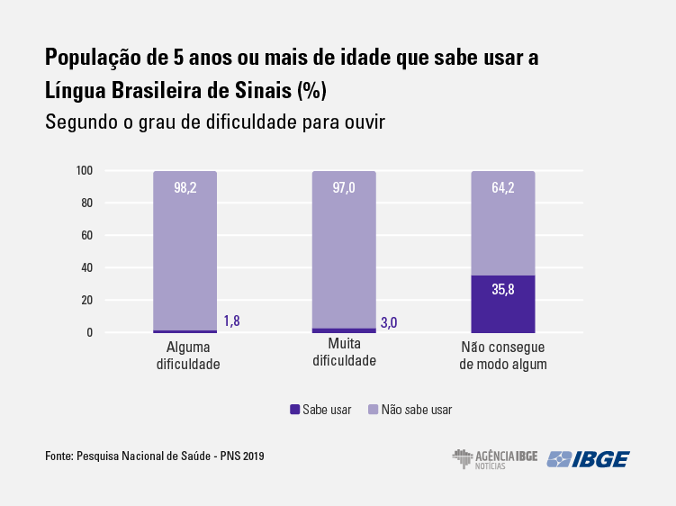
Introdução: escolha do tema
Estatísticas
Apenas 35% da população sabe se comunicar em LIBRAS

Slide 10
Introdução: solução do problema
Solução idealizada
Desenvolvimento de uma aplicação web
Com foco no ensino de LIBRAS

Slide 11
Introdução: objetivos
Objetivos principais
Ensinar LIBRAS por meio de videoaulas
Aulas separadas por módulos

Slide 12
Introdução: objetivos
Interação com o usuário
Sistema de progressão vinculado ao usuário
Sistema de registro e login

Slide 13
Introdução: objetivos
Dicionário
Dicionário de expressões mais utilizadas
Auxilio no aprendizado

Slide 14
Metodologia
O que é a metodologia?
Modo de como algo será realizado.
Metodologias utilizadas
SCRUM;
Divisões:
Ferramentas;
Projeto lógico;
Projeto físico;
Implementação.

Slide 15
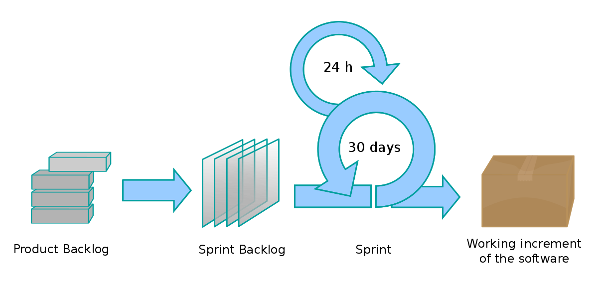
Metodologia: metodologias utilizadas
SCRUM - Método ágil
Desenvolvimento cíclico
Divisões:
Backlog do produto
Sprint Backlog
Sprint

Slide 16




Metodologia: SCRUM – backlog do produto
Backlog do Produto
Lista de tarefas;
Prioridades das atividades;
Organização do projeto.

Slide 17



Metodologia: SCRUM – sprint backlog
Sprint Backlog
Planejamento da sprint;
Definição de meta.

Slide 18



Metodologia: SCRUM – sprints
Sprint
Definição do período da sprint;
Realização dos trabalhos.

Slide 19
Metodologia: ferramentas utilizadas
Ferramentas utilizadas
Visual Studio;
Figma;
Microsoft Planner;
GitHub;
Xampp.

Slide 20

Metodologia: ferramentas utilizadas
Visual Studio
Programa de edição de código;
Versátil;
Auxílio na edição de códigos.

Slide 21

Metodologia: ferramentas utilizadas
Figma
Ferramenta de design
Possibilidade de edição em equipe
Permite protótipos de navegação de tela

Slide 22

Metodologia: ferramentas utilizadas
Microsoft Planner
Ferramenta de organização e planejamento;
Facilidade para trabalhar em equipe
Fácil utilização.

Slide 23

Metodologia: ferramentas utilizadas
GITHUB
Site voltado para exportar projetos
Permite envio e edição de arquivos entre a equipe
Mantem os arquivos na nuvem

Slide 24

Metodologia: ferramentas utilizadas
XAMPP
Programa que cria um servidor local
Possui um banco de dados
Permite a execução da aplicação e da interação com o banco de dados

Slide 25
Metodologia: anteprojeto
Anteprojeto
Primeira etapa realizada
Definição de requisitos do usuário
Planejamento do que vai ser realizado no desenvolvimento

Slide 26
Metodologia: anteprojeto
Requisitos do usuário
Criação de conta
Acesso as aulas
Sistema de registro
Acesso ao dicionário
Sistema de login
Sistema de progressão vinculado ao usuário

Slide 27
Desenvolvimento: projeto lógico
Projeto lógico
Fase mais conceitual do projeto
Idealização do resultado final

Slide 28
Desenvolvimento: projeto lógico
Diagrama de caso e uso
Representa as interações de caso e uso com os usuários
Como as funcionalidades se relacionarão umas com as outras

Slide 29
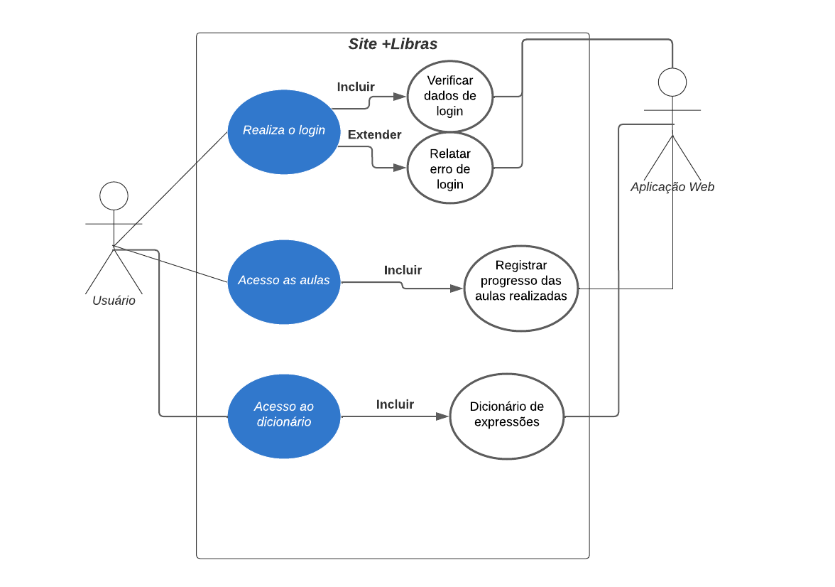
Desenvolvimento: projeto lógico
Diagrama de caso e uso

Slide 30
Desenvolvimento: projeto lógico
Prototipação do site
Planejamento da navegação entre as páginas
Protótipo criado no Figma

Slide 31
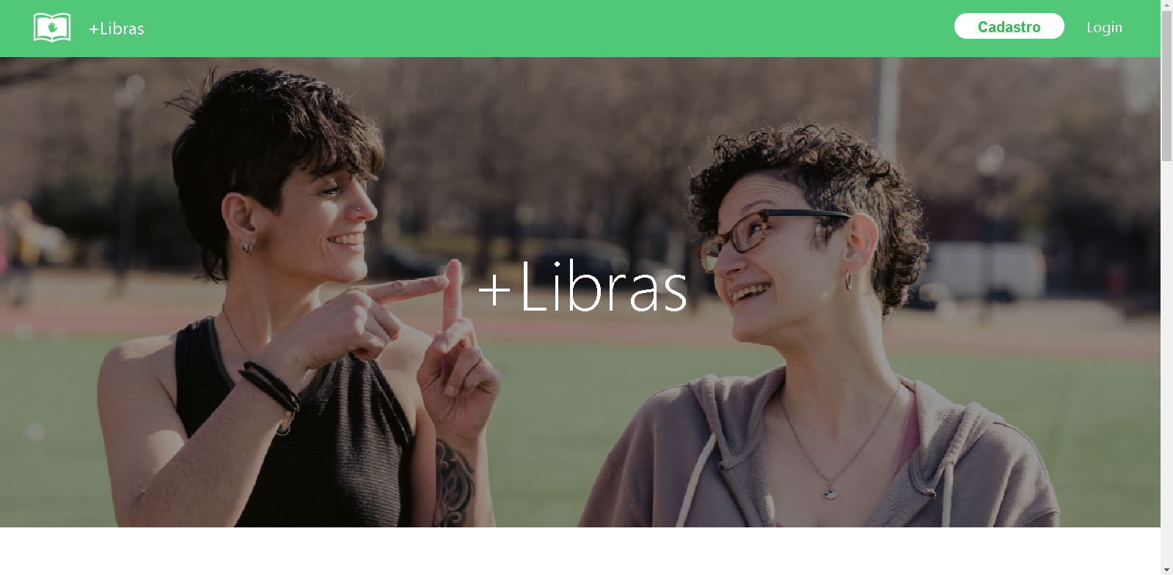
Desenvolvimento: projeto lógico
Prototipação do site – Tela inicial

Slide 32
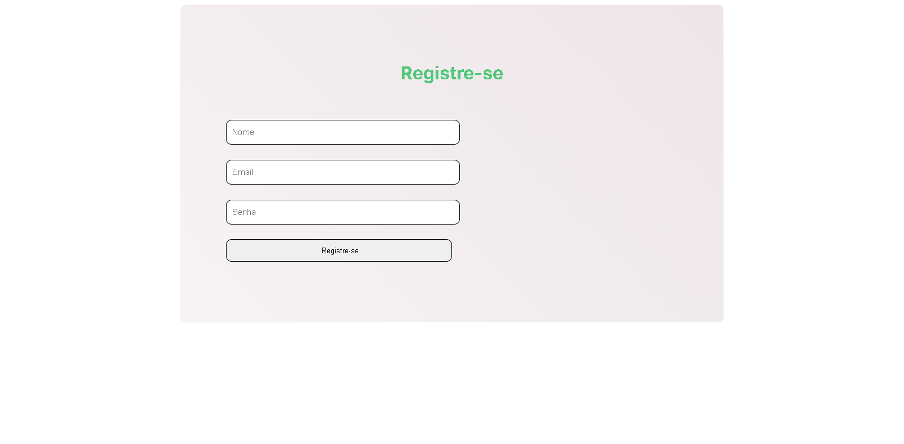
Desenvolvimento: projeto lógico
Prototipação do site – Tela de registro

Slide 33
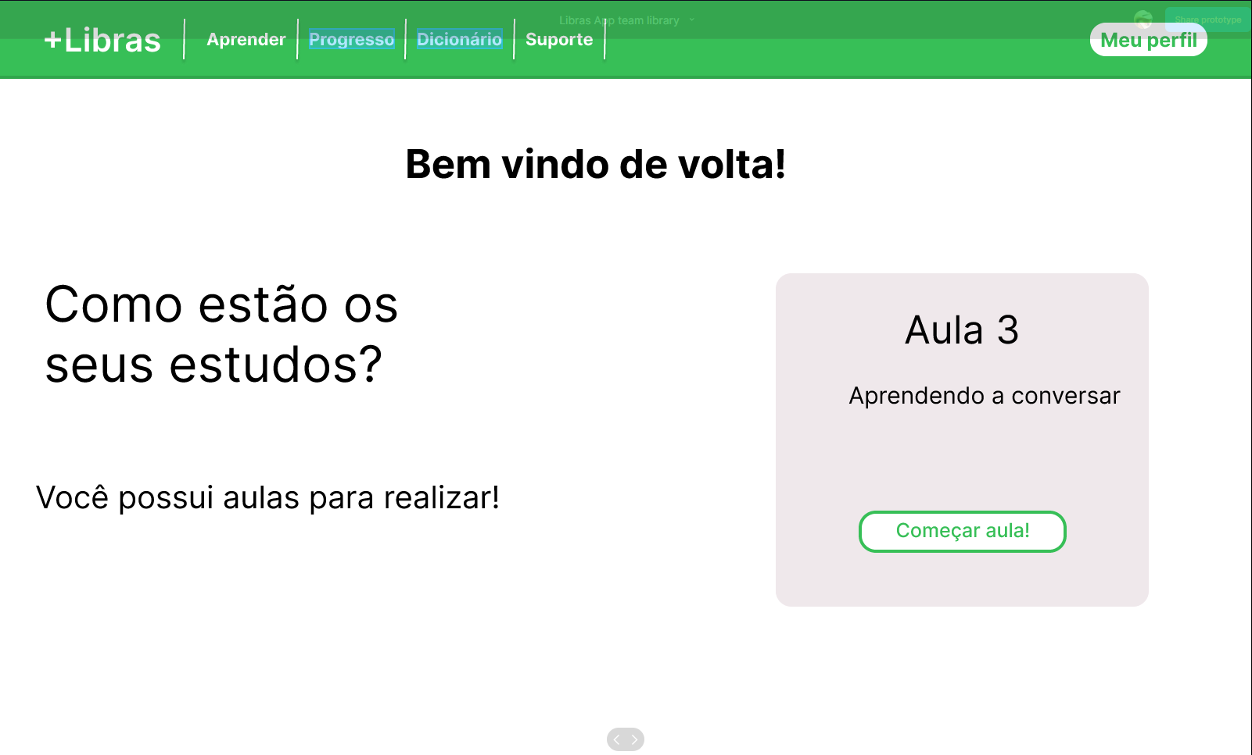
Desenvolvimento: projeto lógico
Prototipação do site – Tela logado

Slide 34
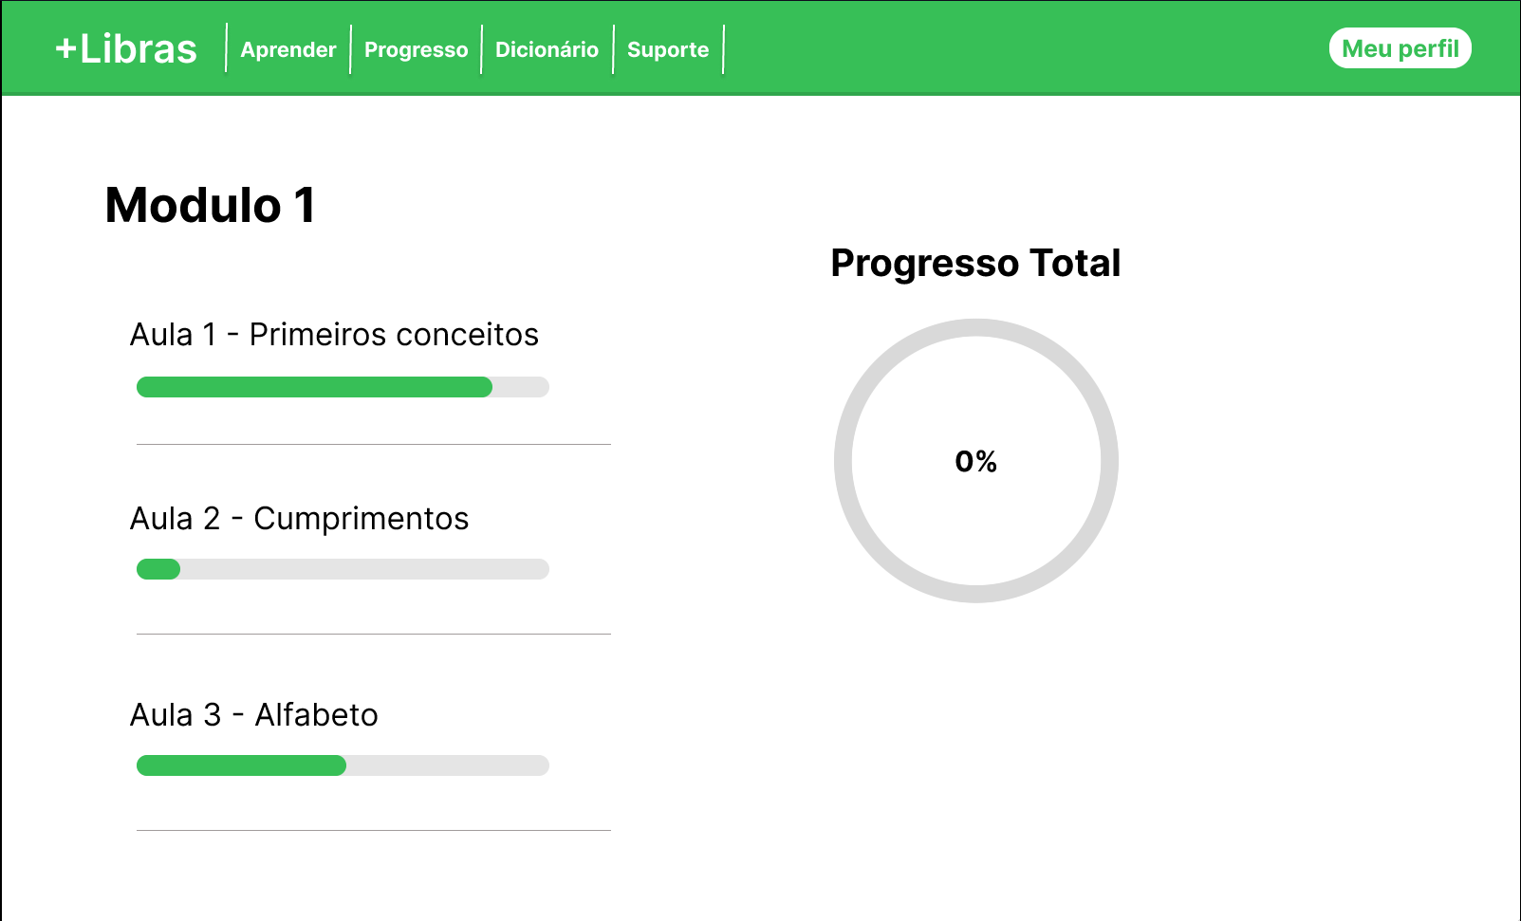
Desenvolvimento: projeto lógico
Prototipação do site – Tela de aulas

Slide 35
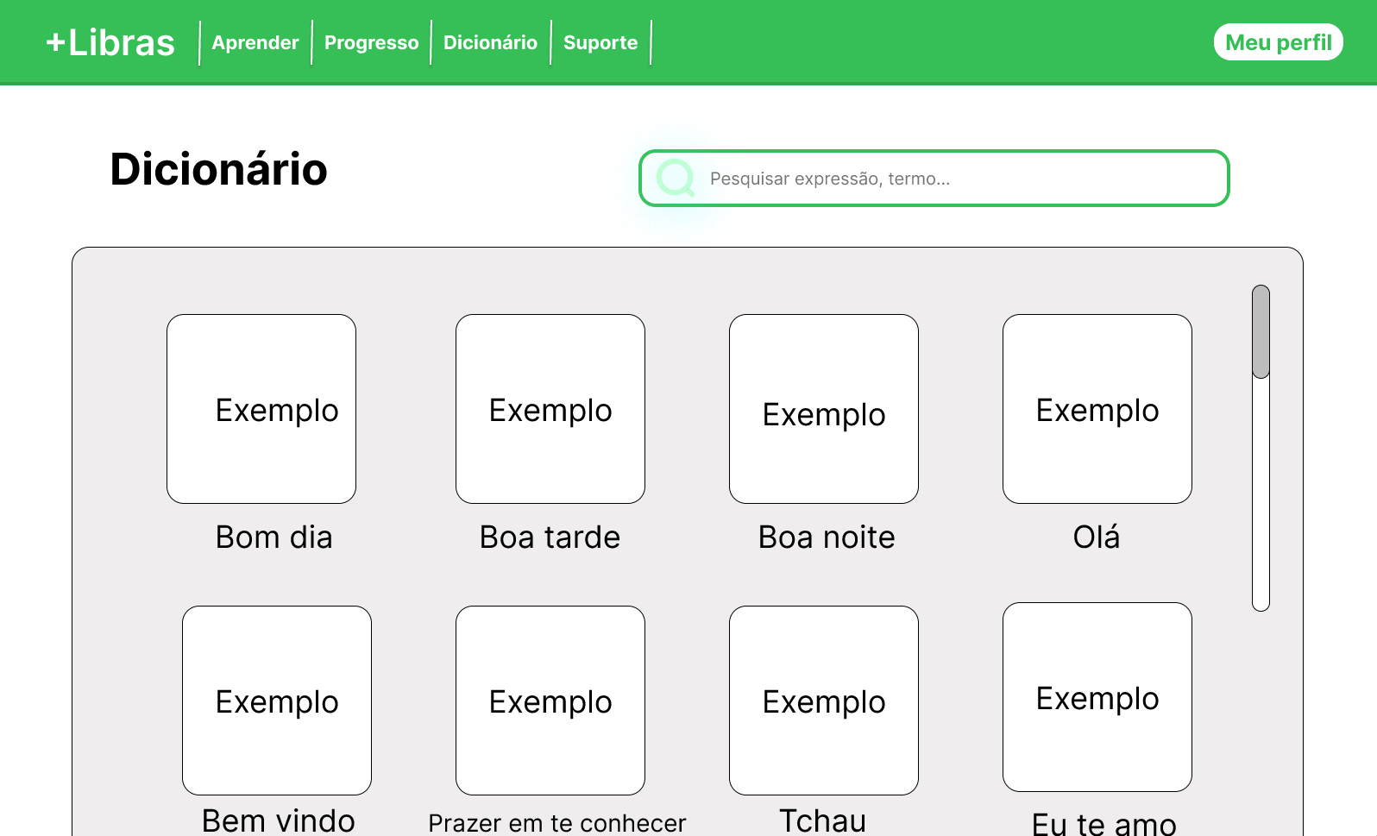
Desenvolvimento: projeto lógico
Prototipação do site – Tela do dicionário

Slide 36
Desenvolvimento: projeto lógico
Modelo Entidade Relacionamento
Modelo conceitual utilizado para desenvolver os relacionamentos de entidades

Slide 37
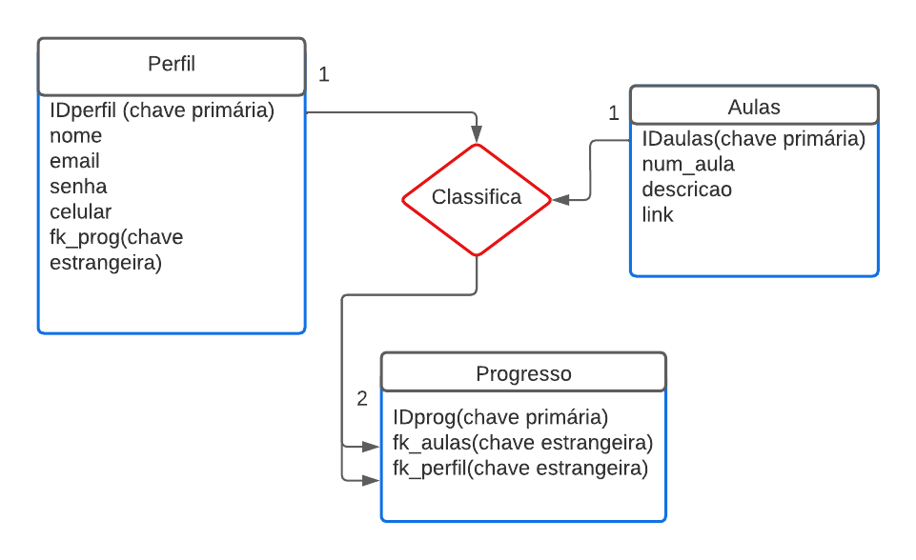
Desenvolvimento: projeto lógico
Modelo Entidade Relacionamento

Slide 38
Desenvolvimento: projeto lógico
Dicionário de dados
Utilizado para entender o significado de um registro ou dado armazenado
Contem características logicas dos dados

Slide 39
Desenvolvimento: projeto lógico
Dicionário de dados
Tabela Perfil
Nome da coluna | Descrição | Tipo de dado | Tamanho | Restrição de domínio
IDperfil | Código de identificação da tabela | int |  | Chave primária
nome | Identificação do usuário | varchar | 50 | Not null
email | Email do usuário | longtext |  | Unique/Not null
senha | Confirmação de acesso do usuário | varchar | 15 | Not null
fk_prog | Relação | int |  | Chave estrangeira

Slide 40
Desenvolvimento: projeto lógico
Dicionário de dados
Tabela Aulas
Nome da coluna | Descrição | Tipo de dado | Tamanho | Restrição de domínio
IDaulas | Código de identificação da tabela | int |  | Chave primária
Número Aulas | enumeração | int
descrição | Descrição das aulas
Link | Direcionamento À página | longtext |  | Not null/Unique

Slide 41
Desenvolvimento: projeto físico
Projeto físico
É a construção do que foi planejado no projeto lógico
Contém o banco de dados e a estrutura do site

Slide 42
Desenvolvimento: projeto físico
Banco de dados
É uma coleção de informações
Organizado através de tabelas que contem colunas
Utilização da ferramenta MySQL

Slide 43
Desenvolvimento: projeto físico
Tabelas do banco de dados
Tabela usuário
Tabela módulo
Tabela progresso
Tabela conteúdo

Slide 44
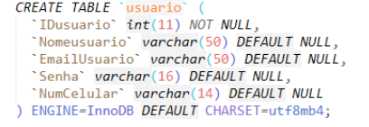
Desenvolvimento: projeto físico
Tabela usuário

Slide 45
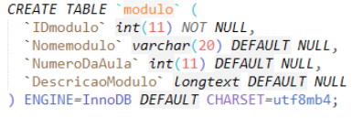
Desenvolvimento: projeto físico
Tabela módulo

Slide 46
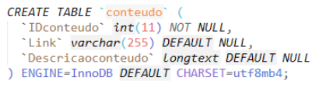
Desenvolvimento: projeto físico
Tabela conteúdo

Slide 47

Desenvolvimento: projeto físico
Tabela progressão

Slide 48

Desenvolvimento: projeto físico
Estrutura do site
Desenvolvida em HTML
Localização dos itens na página
Navegação entre telas

Slide 49
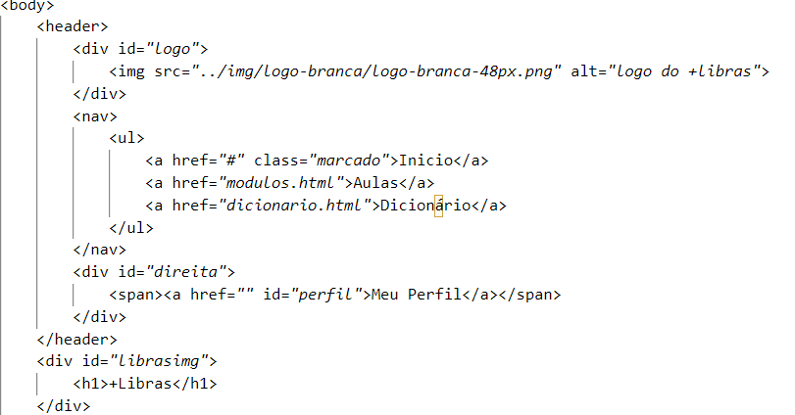
Desenvolvimento: projeto físico
Exemplo de código

Slide 50
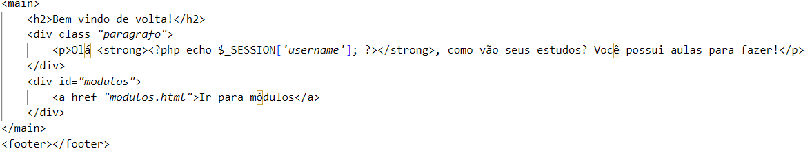
Desenvolvimento: projeto físico
Exemplo de código

Slide 51

Desenvolvimento: projeto físico
Estilização do site
Realizada por meio do CSS
Estilização dos itens presentes na página

Slide 52
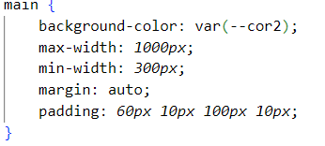
Desenvolvimento: projeto físico
Exemplo de código

Slide 53
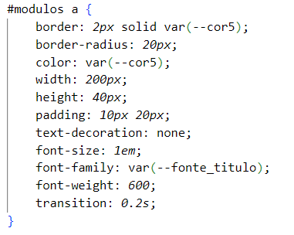
Desenvolvimento: projeto físico
Exemplo de código

Slide 54

Implementação: CRUD
Implementação
Realizada após a criação da estrutura do site
Utilização do PHP para realizar as conexões do site com o banco de dados

Slide 55
Implementação: CRUD
CRUD
Conjunto de comandos que interagem com o banco de dados
Acrônimo de criar, ler, atualizar e apagar

Slide 56
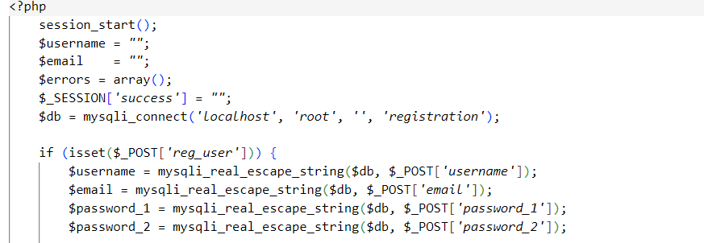
Implementação: CRUD
Exemplo de código

Slide 57
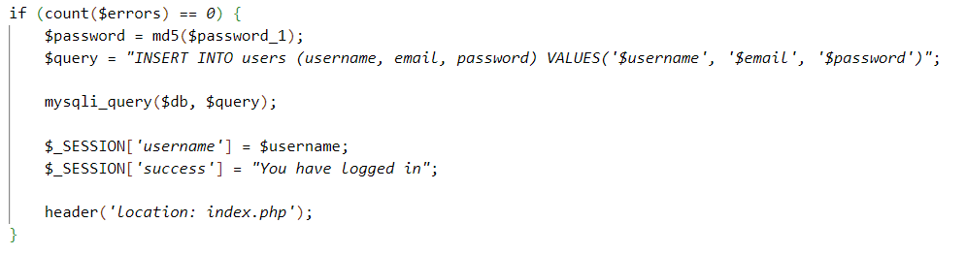
Implementação: CRUD
Exemplo de código

Slide 58
Implementação: CRUD
Exemplo de código

Slide 59

Implementação: interação do dicionário
Interação do dicionário
Utilização da linguagem JavaScript para realizar as interações com a página
Com o uso de condicionais e variáveis para exibir as expressões do dicionários

Slide 60
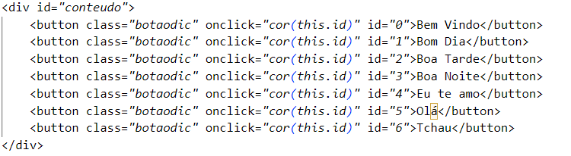
Implementação: interação do dicionário
Exemplo de código

Slide 61
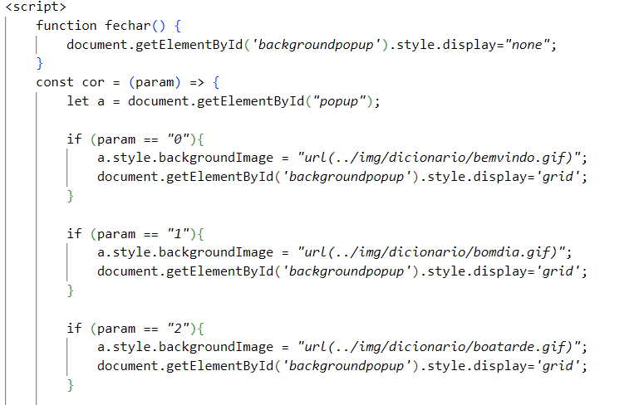
Implementação: interação do dicionário
Exemplo de código

Slide 62


Demonstração

Slide 63
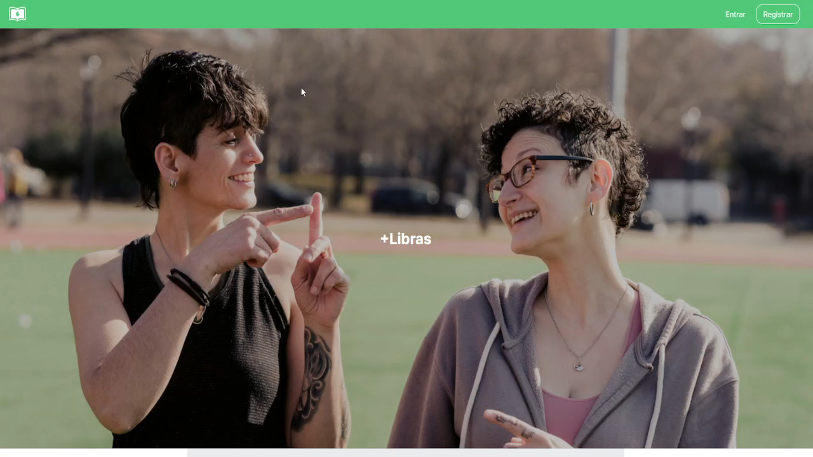
Demonstração:

Slide 64
Conclusão

Slide 65
Referências
Imagem de https://br.freepik.com/vetores-gratis/conceito-de-pensamento-plana_4457129.htm#query=pensativo&position=10&from_view=keyword
https://www.flaticon.com/br/icones-gratis/dedo" title="dedo ícones">Dedo ícones criados por Vitaly Gorbachev - Flaticon
https://www.flaticon.com/br/icones-gratis/me-liga" title="me liga ícones">Me liga ícones criados por surang - Flaticon

